Slide 1

《生涯规划指导》高中二年级
管理学习目标

Slide 2
关键词
目标制订
有效管理
SMART原则

Slide 3
思考
1、你有清晰的学习目标吗？
2、你在完成学习目标的过程中曾遇到过哪些困难
3、如何应用SMART原则有交效管理学习目标？

Slide 4
目录
01
02
03
04
05
生涯故事
生涯体验
生涯知识
生涯行动
生涯拓展

Slide 5
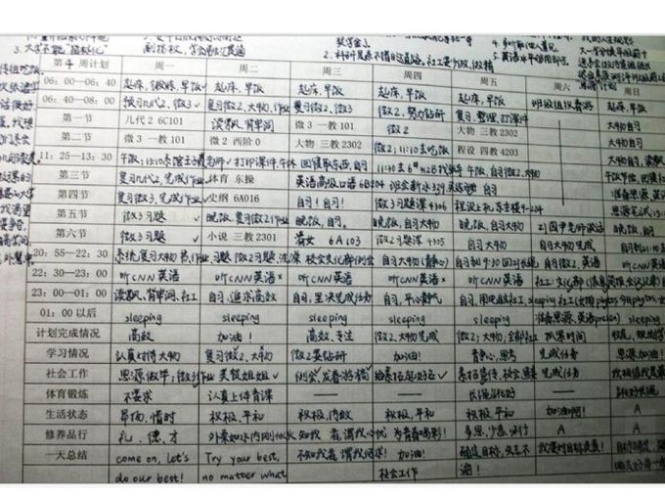
生涯故事
马冬晗的学习目标管理
1、你是如何制订学习计划的？
2、你采用了哪些策略去实现这些计划呢？

Slide 6
生涯体验
活动1：盘点我的学习目标
明确的学习目标可有效帮助我们提升学习效率，你都有哪些学习目标呢？
学期 | 学习目标 | 实现概率

Slide 7
生涯体验
活动2：完成学习目标有妙招
列举三个曾经成功完成的学习目标：______________________
当时确定目标时考虑的要点：___________________________
实现目标过程中需注意的要点：__________________________
列举几个曾经没有实现的学习目标：______________________
没有实现的原因是：___________________________________

Slide 8
生涯知识
一、制订学习目标的重要性
学习目标是学习活动的方向。
学习目标能激发学习的动力。
学习目标是促进成长的阶梯。

Slide 9
生涯知识
二、有效的目标管理
SMART原则
S 具体的
M 可衡量
A 能达到
R 相关性
T 有时限

Slide 10
生涯行动
列出需要修订的学习目标，应用SMART原则具体分析该项目标是否科学，在分析的
需修订的学习目标 | SMART原则分析 | 修订后的学习目标

Slide 11
生涯拓展
学生只是我们成长路上的一个角色，学习只是我们人生的一部分内容，试着应用SMART原则制定人生目标。
人生目标 | SMART原则分析

Slide 12

谢谢大家！
祝愿梦想成真！
生涯规划，成就更好的自己！

